Slide 1
9. Overloading
Java
public class SumTest {
public static void main(String a1[])
{
int a, b, sum;
a = Integer.parseInt(a1[0]);
b = Integer.parseInt(a1[1]);
sum = a + b ; // 두 수를 더하는 부분입니다
System.out.println("두수의 합은 " + sum + "입니다");
}
}

Slide 2
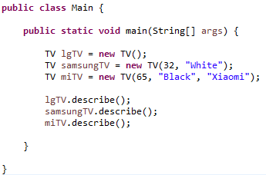
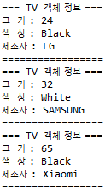
9-1 생성자 오버로딩
문제풀이
Main Class와 실행 화면이 다음과 같을 때 TV Class의 생성자와 메소드를 작성
TV Class 힌트 : 멤버 변수 String inch; String color; String maker; 생성자 3개 작성 메소드 1개 작성
Main Class
실행 화면

Slide 3
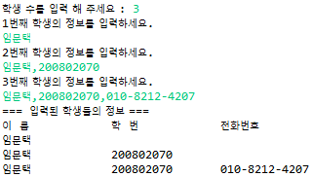
9-2 메소드 오버로딩
문제풀이
Main Class : 학생 수를 입력받아 학생수만큼 Student객체 생성, 학생 정보를 Scanner의 nextLine()메소드를 이용하여 입력받음(입력시 “,”로 구분하여 입력) 입력된 정보는 String클래스의 split()메소드를 사용해 “,”를 기준으로 나누어 사용
String str = “1,b,가”일때 str.split(“,”)을 하면 “,”을 구분자로 나누어 String배열 반환
Student Class : 멤버 변수 String name; String studentNum; String phoneNum; 메소드(기능) void setInfo(???) X 3개 : 이름만 입력, 이름&학번입력, 모두입력 입력된 정보는 멤버 변수에 저장 void describe() : 학생 정보 출력
실행 화면

